Slide 1
Μορφές & Διαδικασίες Αξιολόγησης

Slide 2
ΕΙΔΗ ΚΑΙ ΜΟΡΦΕΣ ΑΞΙΟΛΟΓΗΣΗΣ
Διαγνωστική
Διαμορφωτική
Τελική
&
Εξωτερική
Εσωτερική
α) Ιεραρχική εσωτερική αξιολόγηση
β) Συλλογική εσωτερική αξιολόγηση

Slide 3
Συλλογική Εσωτερική Αξιολόγηση
Στηρίζεται σε διαδικασίες που οργανώνονται και παρακολουθούνται από τους ίδιους τους παράγοντες του οργανισμού που αξιολογείται (συνήθως εκπαιδευτικούς, μαθητές, ακόμα και γονείς), αφού οι παράγοντες αυτοί θεωρούνται οι καλύτεροι γνώστες των συνθηκών και των προβλημάτων της εκπαιδευτικής κατάστασης την οποία βιώνουν, αλλά και διαμορφώνουν καθημερινά.
Βασικός στόχος: η αλλαγή και η βελτίωση.

Slide 4
Ανατροπή της ιεραρχικής δομής του εκπαιδετικού συστήματος
Αποκεντρωμένα εκπαιδευτικά συστήματα.
Συγκέντρωση ενός μεγάλου μέρους της ευθύνης και της λήψης αποφάσεων για ένα ευρύ φάσμα ζητημάτων στο τοπικό επίπεδο.

Slide 5
Προϋποθέσεις
Αλλαγή των αντιλήψεων των συμμετεχόντων σχετικά με την έννοια και τις πρακτικές της αξιολόγησης. Η αξιολόγηση έχει συνδεθεί με τον εξωτερικό έλεγχο. Η εσωτερική αξιολόγηση: ένα δυναμικό εργαλείο κριτικής θεώρησης της σχολικής πραγματικότητας, ανατροφοδότησης και βελτίωσης των εκπαιδευτικών πρακτικών και ανάπτυξης της σχολικής μονάδας.

Slide 6
Προϋποθέσεις
Αλλαγή των προσδοκιών ως προς τους αποδέκτες και ως προς τις εφαρμογές των αποτελεσμάτων της εσωτερικής αξιολόγησης.
Ιδιαίτερη προσοχή απαιτούν η ερμηνεία και η εξαγωγή συμπερασμάτων, ώστε να αποφεύγονται οι στερεοτυπικές γενικεύσεις και απλουστεύσεις. Χρειάζεται σύνθετη, ευαίσθητη και κριτική θεώρηση των ποικίλων κοινωνικών, εκπαιδευτικών και πολιτισμικών διαστάσεων των φαινομένων που εξετάζει.
Είναι απαραίτητο να τροποποιηθούν οι «κοινωνικές σχέσεις» που αναπτύσσονται μεταξύ των συμμετεχόντων.

Slide 7
Πειραματικό πρόγραμμα
«Εσωτερική αξιολόγηση και προγραμματισμός του εκπαιδευτικού έργου στη σχολική μονάδα»,
που εφαρμόστηκε υπό την εποπτεία και την επιστημονική ευθύνη του Ιωσήφ Σολομών στο Παιδαγωγικό Ινστιτούτο στο πλαίσιο του έργου Σ.Ε.Π.Π.Ε. (Σολομών, 1999).

Slide 8
ΘΕΜΑΤΙΚΕΣ ΠΕΡΙΟΧΕΣ & ΔΕΙΚΤΕΣ ΠΟΙΟΤΗΤΑΣ ΤΟΥ ΕΚΠΑΙΔΕΥΤΙΚΟΥ ΕΡΓΟΥ (Ιωσήφ Σολομών)
1. ΔΙΑΘΕΣΙΜΑ ΜΕΣΑ – ΠΟΡΟΙ
1.1. Κτίριο, χώροι και εξοπλισμός
1.2. Οικονομικοί πόροι
2. ΠΡΟΓΡΑΜΜΑ ΣΠΟΥΔΩΝ – ΣΧΟΛΙΚΑ ΕΓΧΕΙΡΙΔΙΑ
2.1. Πρόγραμμα σπουδών
2.2. Σχολικά εγχειρίδια
3. ΠΡΟΣΩΠΙΚΟ ΣΧΟΛΕΙΟΥ
3.1. Διδακτικό προσωπικό
3.2. Διοικητικό, ειδικό επιστημονικό και βοηθητικό προσωπικό

Slide 9
ΘΕΜΑΤΙΚΕΣ ΠΕΡΙΟΧΕΣ & ΔΕΙΚΤΕΣ ΠΟΙΟΤΗΤΑΣ ΤΟΥ ΕΚΠΑΙΔΕΥΤΙΚΟΥ ΕΡΓΟΥ
4. ΔΙΟΙΚΗΣΗ
4.1. Συντονισμός σχολικής ζωής
4.2. Διαμόρφωση, εφαρμογή σχολικού προγράμματος
4.3. Αξιοποίηση μέσων – πόρων
5. ΚΛΙΜΑ – ΣΧΕΣΕΙΣ
5.1. Σχέσεις εκπαιδευτικών μεταξύ τους και με το υπόλοιπο προσωπικό
5.2. Σχέσεις εκπαιδευτικών – μαθητών και μαθητών μεταξύ τους
5.3. Σχέσεις σχολείου – γονέων/κηδεμόνων
5.4. Σχέσεις σχολείου με εκπαιδευτικούς θεσμούς, τοπική και ευρύτερη κοινωνία

Slide 10
ΘΕΜΑΤΙΚΕΣ ΠΕΡΙΟΧΕΣ & ΔΕΙΚΤΕΣ ΠΟΙΟΤΗΤΑΣ ΤΟΥ ΕΚΠΑΙΔΕΥΤΙΚΟΥ ΕΡΓΟΥ
6. ΔΙΔΑΚΤΙΚΗ – ΜΑΘΗΣΙΑΚΗ ΔΙΑΔΙΚΑΣΙΑ
6.1. Ποιότητα της διδασκαλίας
6.2. Ποιότητα της μάθησης
6.3. Λειτουργία της αξιολόγησης
7. ΕΚΠΑΙΔΕΥΤΙΚΑ ΕΠΙΤΕΥΓΜΑΤΑ
7.1. Φοίτηση – ροή – διαρροή μαθητών
7.2. Επίδοση – πρόοδος μαθητών
7.3. Ατομική και κοινωνική ανάπτυξη μαθητών
7.4. Κατευθύνσεις μαθητών μετά την αποφοίτησή τους

Slide 11
Αξιολόγηση σχολικής μονάδας νηπιαγωγείου

Slide 12
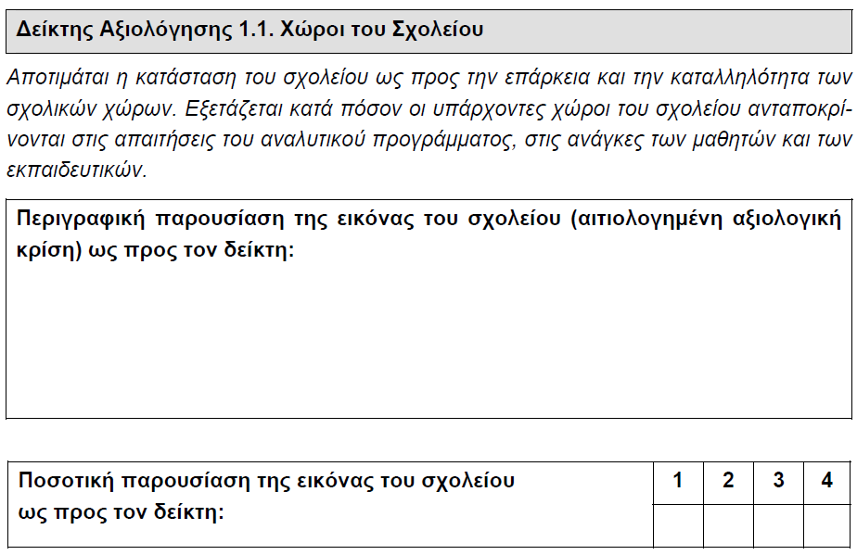
Χώροι του σχολείου

Slide 13
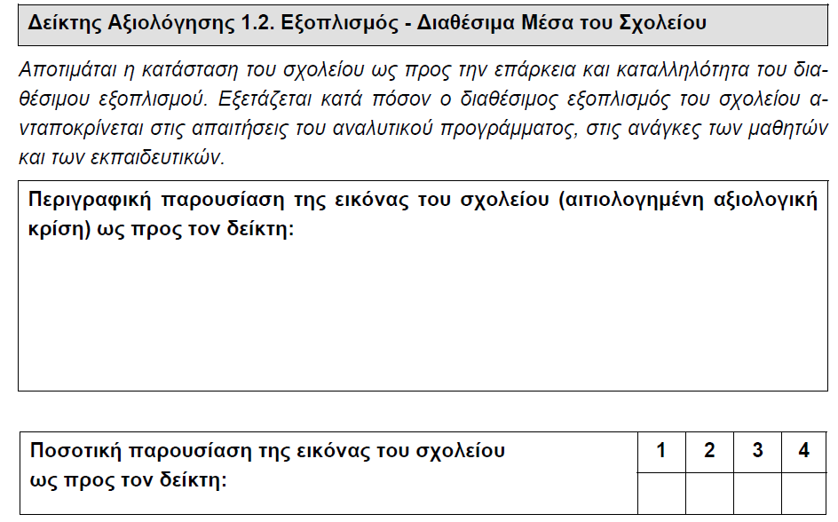
Εξοπλισμός

Slide 14
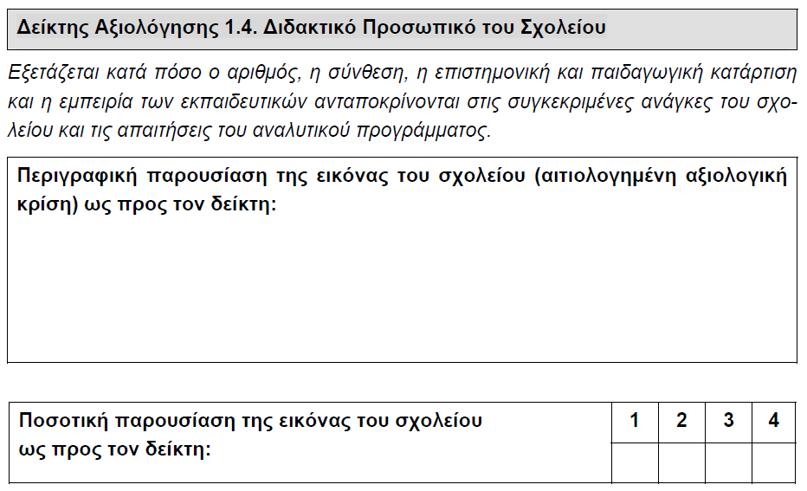
Ανθρώπινο δυναμικό

Slide 15
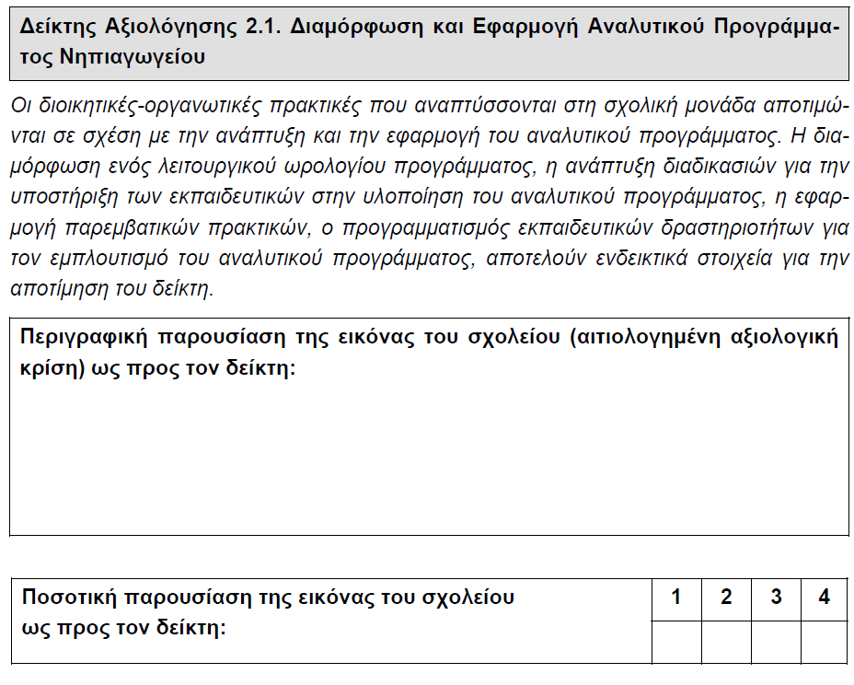
Οργάνωση του σχολείου

Slide 16
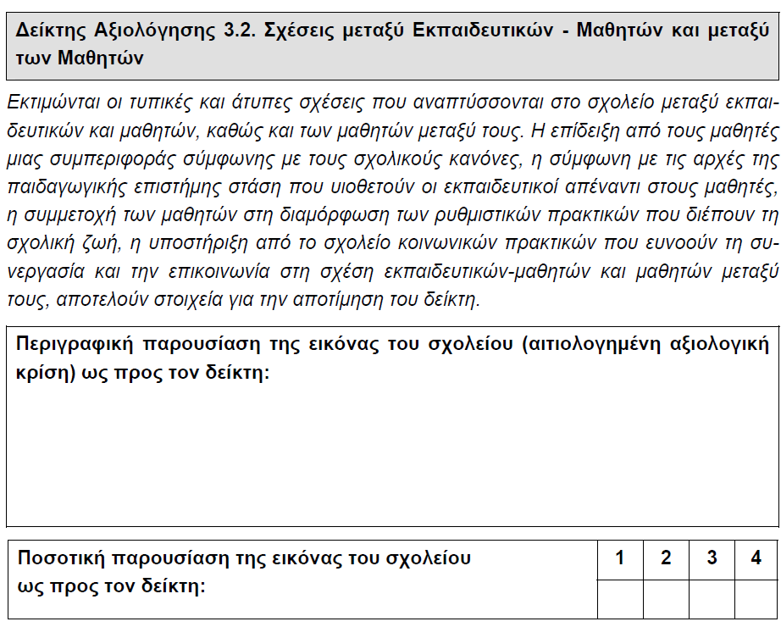
Σχέσεις

Slide 17
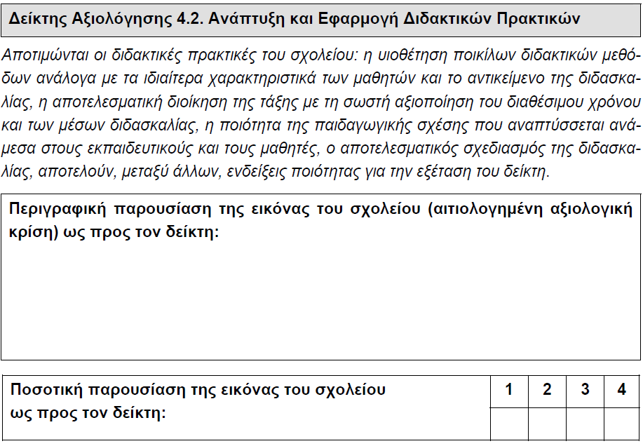
Οργάνωση της τάξης

Slide 18
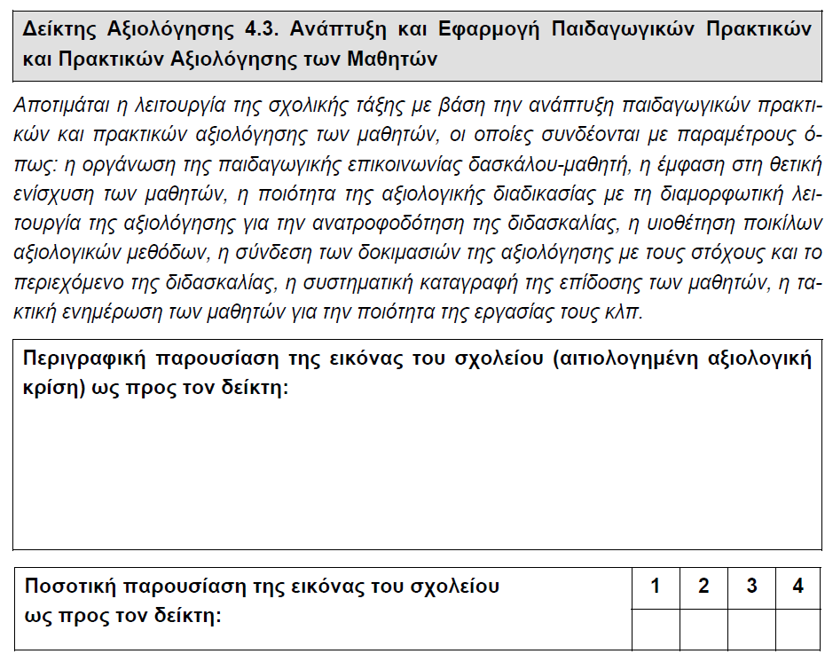
Τρόποι αξιολόγησης

Slide 19
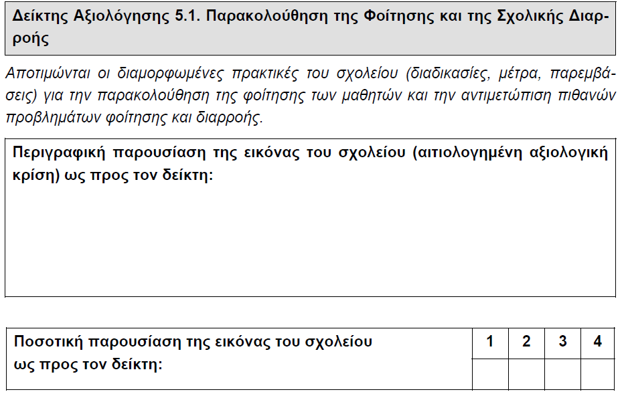
Φοίτηση - Διαρροή

Slide 20
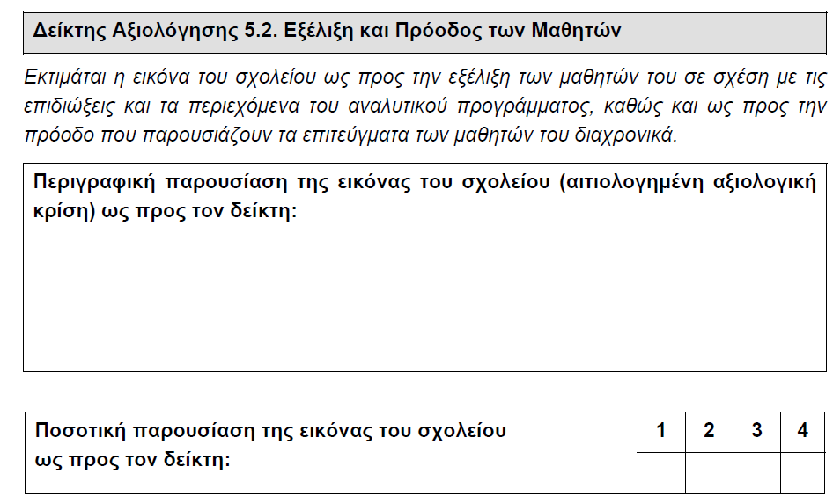
Εξέλιξη μαθητών

Slide 21
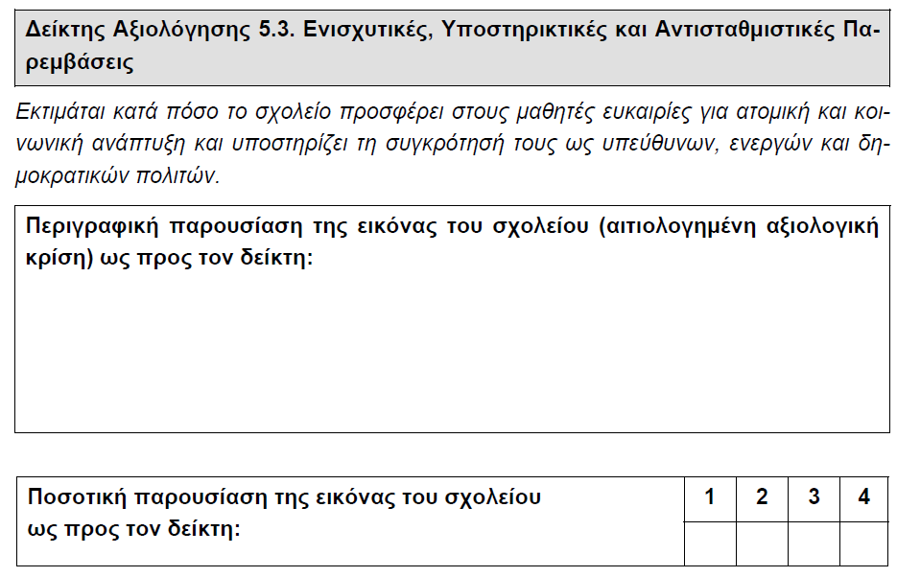
Παρεμβάσεις σχολείου

Slide 22
Αξιολόγηση εκπαιδευτικού
Παραδοσιακές προσεγγίσεις στην αξιολόγηση του εκπαιδευτικού
Εναλλακτικές προσεγγίσεις στην αξιολόγηση του εκπαιδευτικού μέσα από διαδικασίες επαγγελματικής ανάπτυξης

Slide 23
Παραδοσιακές προσεγγίσεις
Δημόσιος διοικητικός έλεγχος (επιθεώρηση, άμεση ιεραρχική επιτήρηση/ παρατήρηση των εκπαιδευτικών ως προς την τήρηση της νομιμότητας κατά την άσκηση των καθηκόντων τους και ως προς τη διδακτική τους επάρκεια)
Αντικειμενικός, «επιστημονικός» ή λογιστικός απολογισμός που γίνεται από κεντρικούς οργανισμούς εκπαιδευτικής έρευνας και αξιολόγησης με τεστ αξιολόγησης μαθητών σε γνώσεις και δεξιότητες

Slide 24
Κριτική
Πώς κρίνετε αυτές τις μορφές αξιολόγησης;
Ποια προβλήματα μπορεί να δημιουργήσει η αποκλειστική χρήση τους;

Slide 25
Εναλλακτικές μορφές αξιολόγησης εκπαιδευτικού
Ανάπτυξη συνεργασιών του εκπαιδευτικού με άλλους συναδέλφους του.
Άμεση προσωπική εμπλοκή του εκπαιδευτικού στις διαδικασίες αξιολόγησής του.
Ανάληψη πρωτοβουλίας, δράσης και προσωπικής ευθύνης από την πλευρά του εκπαιδευτικού για την επίτευξη των στόχων της αξιολόγησης.
Έρευνα δράσης

Slide 26
Έρευνα δράσης: συμμετοχικό, συνεργατικό & (ανα)στοχαστικό πλαίσιο
Ο εκπαιδευτικός επιχειρεί αξιολόγηση (του μαθητή, του εαυτού του, των διαδικασιών διδασκαλίας – μάθησης, του Αναλυτικού Προγράμματος, των σχολικών εγχειριδίων, του παρεχόμενου εκπαιδευτικού έργου στη σχολική μονάδα)
Αξιολόγηση: Αποτέλεσμα της αλληλεπίδρασής του με τους μαθητές του και με όλους τους παράγοντες της εκπαιδευτικής διαδικασίας μέσω προσωπικών ερμηνειών και νοηματοδοτήσεων.
Ερμηνεύει στοχαστικά την πρακτική του και τις πρακτικές των άλλων συμμετεχόντων και βρίσκεται σε συνεχή ετοιμότητα να επανακαθορίσει τους στόχους του σε σχέση με την πραγματική κατάσταση.

Slide 27
Στο πλαίσιο αυτό
Η αξιολόγηση γίνεται μια διαδικασία που επιχειρεί να αποτυπώσει και να ερμηνεύσει όλες τις διαδικασίες που συνέβαλαν στη διαμόρφωση του όποιου αποτελέσματος μέσα στην τάξη και το σχολείο.
Η διδασκαλία αρθρώνεται γύρω από την επιλογή «δοκιμαστικών» ή «πειραματικών» στρατηγικών δράσης και κριτική διερεύνηση των συνεπειών τους με σκοπό τη βελτίωση της πράξης.
Κατά τη συνεκτίμηση των παραγόντων που οδήγησαν σε κάποιο αποτέλεσμα γίνεται και ο επανακαθορισμός των στόχων της διδασκαλίας.

Slide 28
Αποτελέσματα
Η αξιολογική διαδικασία μπορεί να πετύχει καλύτερα τους στόχους της (τη βελτίωση των παραγόντων της εκπαίδευσης) αν στηρίζεται στον αυτο-στοχασμό και στην ανατροφοδότηση που μπορεί να πάρει ο εκπαιδευτικός από την ερευνητική ομάδα.
Ο εκπαιδευτικός ως στοχαζόμενος επαγγελματίας έχει περισσότερες πιθανότητες να αλλάξει συμπεριφορά από ότι αν διάβαζε τις αξιολογικές εκθέσεις που γράφει γι’ αυτόν κάποιος άλλος

Slide 29
Αποτελέσματα
Η αξιολογική διαδικασία μπορεί να πετύχει καλύτερα τους στόχους της αν συντελείται σε ένα πλαίσιο επιμορφωτικό για τον εκπαιδευτικό, σε μια ομάδα συναδέλφων που παρέχει ένα περιβάλλον υποστήριξης μέσα στο οποίο ο εκπαιδευτικός δεν νοιώθει ότι απειλείται, αλλά ότι μαθαίνει και διαρκώς βελτιώνεται.

Slide 30
Αποτελέσματα
Οι εκπαιδευτικοί ερευνητές εκτιμούν το γεγονός ότι τους ανατίθενται καθήκοντα (αξιολόγησης και επιμόρφωσης) που υπερβαίνουν τα συνήθη διδακτικά καθήκοντά τους.
Αντιλαμβάνονται ότι αντιμετωπίζονται ως επαγγελματίες που αναλαμβάνουν την ευθύνη της επαγγελματικής τους εξέλιξης αλλά και να βοηθήσουν συναδέλφους τους να αναπτυχθούν επαγγελματικά.

